Slide 1
디자인 패턴 발표
2조
김지하 성지훈 한유진 홍성견

Slide 2
목차
수업한 디자인 패턴
싱글턴 : Singleton
예시
상태 : State
예시
조사한 디자인 패턴
추상 팩토리 (Abstract Factory)
빌더 (Builder)
명령 (Command)
옵저버 (Observer)

Slide 3
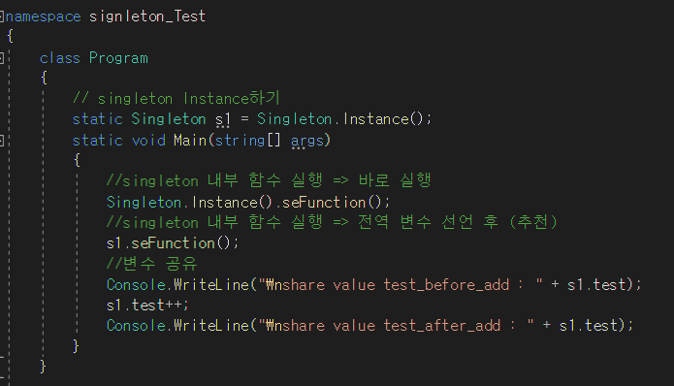
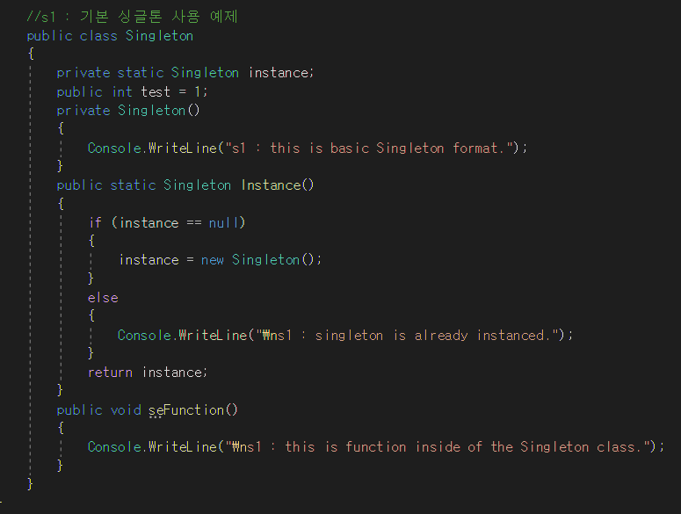
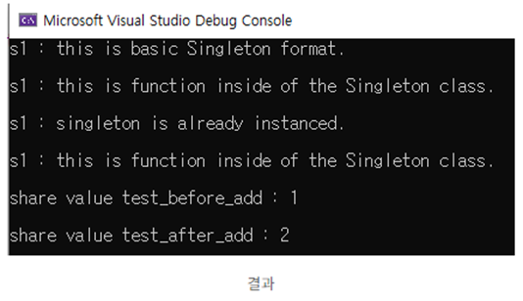
생성 패턴 :싱글턴 : Singleton
Notes:
지난시간에 공부한 싱글톤 디자인 패턴을 구현하는 예제를 가져왔습니다.
싱글톤은 애플리케이션 전체에서 단일 인스턴스를 유지하고, 해당 인스턴스에 대한 전역 엑세스를 제공하는 디자인패턴입니다. 이를 통해 리소스 낭비를 줄이고 객체의 일관성을 유지할 수 있습니다.
일단 먼저 싱글톤 패턴의 기본적인 구현 방법을 보여드리겠습니다. (오른쪽 사진)Private 생성자로 외부에서 객체 생성을 막으며, Instance 메서드로만 instance 에 접근이 가능하게 만듭니다. Instance 는 static 변수로 선언되며 instance 가 최초로 호출될 때 에는 null 이므로 한번만 생성하고, 이후에는 생성해놨던 instance를 반환합니다. 이후 메서드에서 instance 를 여러 번 호출 하더라도 단 하나의 동일한 instance 만을 반환해 줍니다.
Singleton.Instance().seFunction();: 싱글톤 인스턴스를 가져와서 seFunction() 메서드를 호출합니다.
s1.seFunction();: 이전에 생성된 싱글톤 인스턴스 s1을 사용하여 seFunction() 메서드를 호출합니다.
private static Singleton instance;: 싱글톤 인스턴스를 저장하는 정적 변수 instance를 선언합니다.
private Singleton(): 싱글톤 클래스의 생성자를 정의합니다. 이 생성자는 외부에서 인스턴스화되는 것을 방지하기 위해 private으로 선언되어 있습니다.
public static Singleton Instance(): 싱글톤 인스턴스를 반환하는 정적 메서드 Instance()를 정의합니다. 이 메서드는 필요에 따라 싱글톤 인스턴스를 생성하거나 반환합니다.

Slide 4
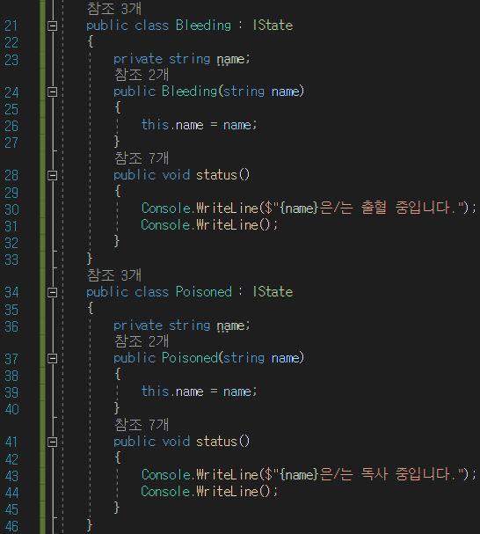
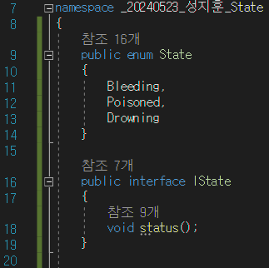
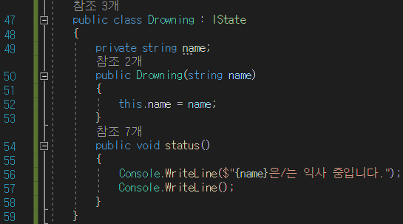
상태 패턴 : State
Notes:
어제 수업 중에서 배웠던 두번째 디자인 패턴은 상태 패턴인 State입니다. 어떠한 “상황”일 때 그에 맞는 “제한”을 거는 패턴으로서 객체의 내부 상태가 변경될 때 해당 객체가 그의 행동을 변경할 수 있도록 하는 행동 디자인 패턴입니다. 제한을 걸기 위한 기준은 Enum으로, 이 제한을 구현하기 위해서는 주로 interface를 사용합니다.
예시로는 플레이어와 몬스터의 상태 이상을 구현했습니다.
상태는 Enum으로 출혈, 독사, 익사로 설정하고, 플레이어와 몬스터 모두 공통적인 상태 인터페이스를 만들었습니다. 또한, 3가지 상태에 따라 각각 클래스를 구성하여 상태 인터페이스를 상속하여 각각의 상태 메시지를 반환하게 설정했습니다.

Slide 5
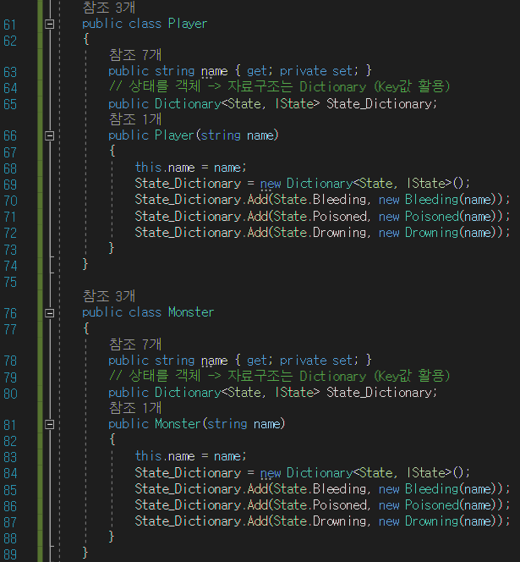
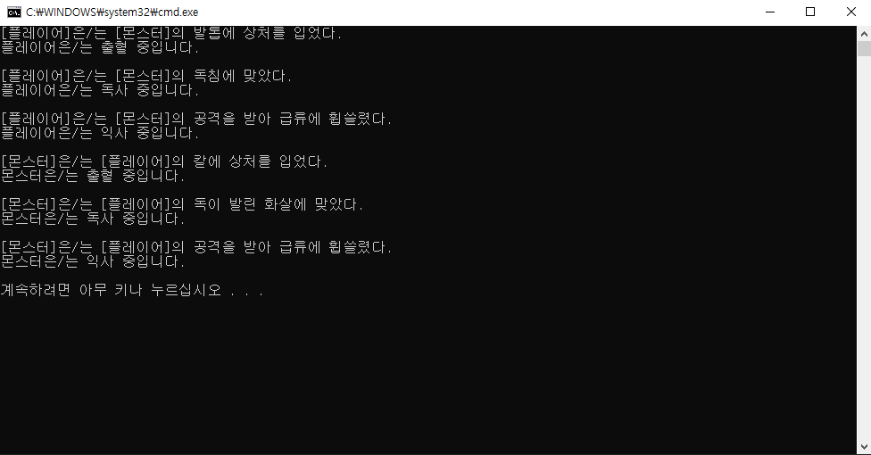
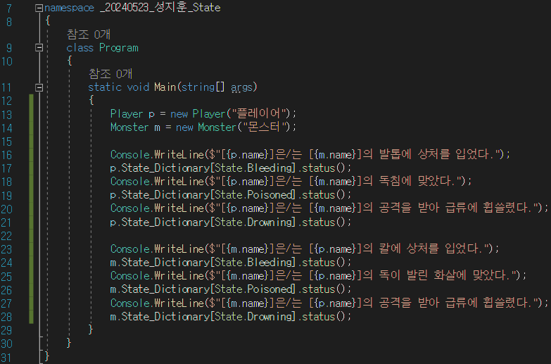
상태 패턴 : State
Notes:
그런 후 플레이어와 몬스터 클래스를 각각 설정하여 이름을 받아오면서 상태를 위한 Dictionary도 구성했습니다.
이후 Main에서 플레이어와 몬스터의 이름을 설정한 후 서로의 상황에 따른 상태를 반환하게끔 코드를 작성했습니다. (여기서 클릭)
결과적으로는 보이시는 것과 같이 출력이 됩니다. 각각 몬스터와 플레이어 모두 서로의 상황에 따라 각각의 상태를 표현할 수 있었습니다.

Slide 6
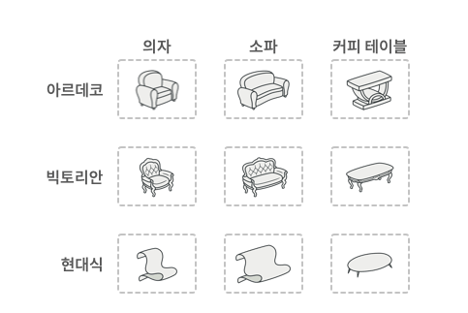
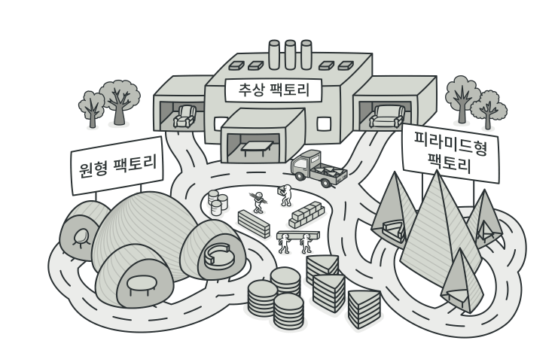
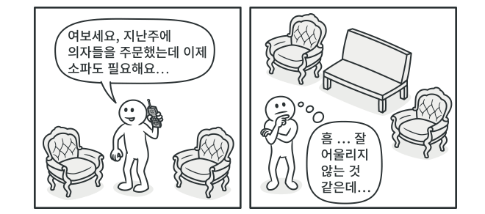
디자인 패턴 [1] : 추상화 팩토리(Abstract Factory)
Notes:
첫 번째 디자인 패턴 추상 팩토리(Abstract Factory)입니다.
인터페이스를 이용해 서로 연관되어 있거나, 의존하는 객체를 구상 클래스를 지정하지 않고 생성하는 방법을 말합니다.
위의 사진을 통해 간략한 예를 들어보겠습니다
만약 소파, 테이블, 의자를 산다고 가정했을 때, 우리는 보통 같은 스타일의 물건들을 사길 원합니다.
그러기 위해서는 같은 회사의 가구를 사는 것이 가장 효과적이겠죠? 보통 한 회사에서 비슷한 느낌의 서로 다른 물건을 생산하니까요.. 오른쪽의 그림처럼 각 회사(원형 팩토리), (피라미드형 팩토리)는 자신들만의 스타일대로 가구를 생산하여 추상팩토리로 보냅니다. 이처럼 추상팩토리는 관련성 있는 여러 종류의 객체를 일관된 방식으로 생성하는 경우에 사용합니다.

Slide 7
추상 팩토리(Abstract Factory)구성요소
Abstract Factory (추상 팩토리): 모든 구체적인 팩토리 클래스가 구현해야 하는 인터페이스
이 인터페이스는 다양한 종류의 객체를 생성하는데 필요한 메서드를 정의
Concrete Factory (구체적인 팩토리): 추상 팩토리 인터페이스를 구현하는 클래스로, 실제 객체 생성의 과정을 담당.
각각의 구체적인 팩토리는 특정 객체 그룹을 생성하는 데 특화되어 있음
Abstract Product (추상 제품): 팩토리가 생성하는 객체들의 일반적인 인터페이스.
이 인터페이스는 모든 구체적인 제품이 구현해야 하는 기능을 정의
Concrete Product (구체적인 제품): 추상 제품의 인터페이스를 구현하는 클래스로, 추상 팩토리에 의해 생성되는 실제 객체

Slide 8
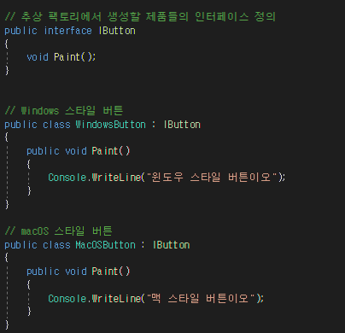
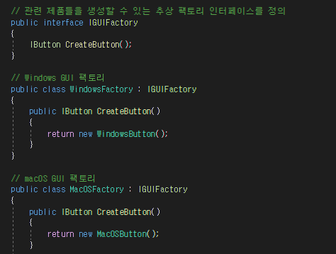
추상 팩토리(Abstract Factory): 예시
Notes:
이 예시는 GUI 컴포넌트를 생성하는 프로그램을 가정하고, 서로 다른 운영 체제(예: Windows, macOS)에서 서로 다른 스타일의 버튼을 생성하는 상황을 보여줍니다.
(왼쪽 사진) 먼저, 추상 팩토리에서 생성할 제품들의 인터페이스를 정의하고, 각 운영 체제에 맞는 구체적인 제품들을 구현합니다.
(오른쪽 사진)그 후에 관련 제품들을 생성할 수 있는 추상 팩토리 인터페이스를 정의한 후, 각 운영 체제에 맞는 구체적인 팩토리를 구현합니다

Slide 9
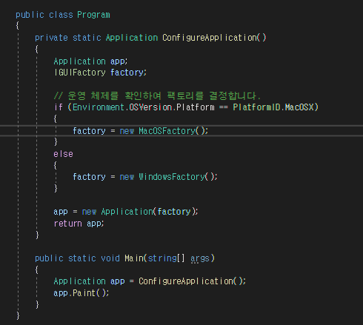
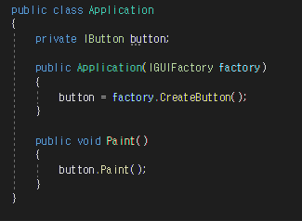
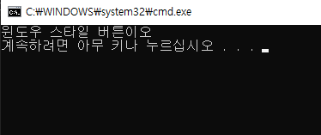
추상 팩토리(Abstract Factory): 예시
Notes:
application 클래스는 IGUIFactory 인터페이스를 사용하여 버튼을 생성합니다. 런타임에 운영 체제에 따라 적절한 팩토리(WindowsFactory 또는 MacOSFactory)가 선택됩니다.
이를 통해 클라이언트 코드는 구체적인 제품 클래스에 의존하지 않으며, 새로운 운영 체제가 추가될 경우 쉽게 확장할 수 있다는 것을 알 수 있습니다. (RuntimeInformation.IsOSPlatform: 현재 운영체제를 확인할 수 있는 메서드래요)
실제로 이 프로그램을 실행해보면, Windows에서 실행했기 때문에 위와같은 실행창을 볼 수 있습니다.

Slide 10
추상 팩토리(Abstract Factory)
관리 용이성
보안성
구조의 복합성
리소스 재활용성
상속구조
Notes:
관리 용이성: 제품군을 쉽게 교체할 수 있으며, 클라이언트 코드는 특정 구현에 의존하지 않습니다. 클래스 이름 대신 팩토리 메소드를 사용해 객체를 생성하므로 추후 실제 생성되는 객체가 바뀌거나 추가되어도 문제가 없다.
보안성: 클래스의 대부분의 내용은 숨기고 싶을 때, 인터페이스나 abstract를 통해서만 객체에 접근하게 할 수 있다.리소스 재활용성: 반드시 객체를 새로 생성할 필요는 없고 상황에 따라 새로 생성될 수도, 기존의 것을 리턴할 수도 있다.
리소스 재활용성: 반드시 객체를 새로 생성할 필요는 없고 상황에 따라 새로 생성될 수도, 기존의 것을 리턴할 수도 있다.
상속 구조: 세밀한 팩토리 관리가 가능
구조의 복합성: 패턴과 함께 새로운 인터페이스들과 클래스들이 많이 도입되기 때문에 코드가 필요 이상으로 복잡해질 수 있습니다.

Slide 11
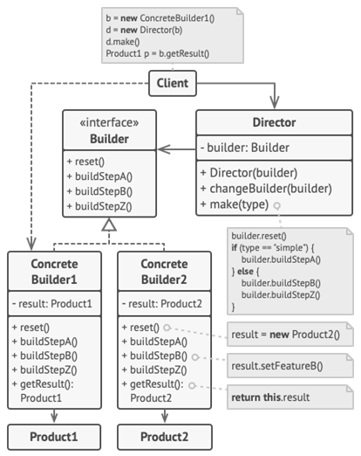
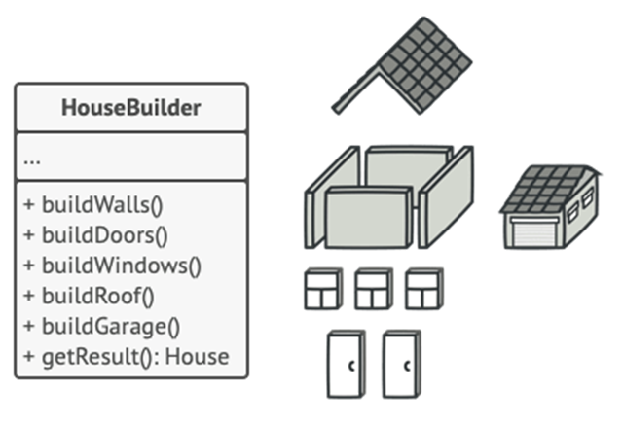
디자인 패턴 [2] : 빌더 (Builder)
여러 디자인 패턴 중에서도 생성 패턴에 해당
1. 객체를 생성하기 위한 각 단계들을 미리 정의해두고,
2. 빌더를 통해 각 단계들을 실행하여 객체를 생성
- 빌더는 모든 단계를 가지지 않고, 필요한 단계들만 실행
3. 디렉터를 통해 빌더를 호출하여 객체 생성
4. 클라이언트에게 전달.
빌더가 실행할 각 단계들을 정의하는 디렉터.(선택사항)
각 단계들을 실행하여 객체를 생성하는 빌더.
빌더를 통해 생성된 프로덕트.
이렇게 생성된 프로덕트는 빌더, 빌더 인터페이스, 디렉터 등의
계층 구조에 포함될 필요가 없음.
Notes:
등장하게 된 배경 : C#이나 자바같은 언어에선 생성자의 오버로딩이 가능하다. 생성자의 매개 변수를 달리 하여 객체를 생성할 때 보다 다양하게 표현할 수 있다. 근데 매개 변수로 받아올 게 너무 많아진다면? 매개 변수 1개짜리 2개짜리 3개짜리 … 99개짜리 이런 식으로 만들기에는 너무 비효율적이다. 빌더 패턴은 이럴 때 사용하는 패턴이다.
간략한 흐름
객체를 생성하기 위한 각 단계들을 인터페이스 등을 통해 사전에 정의
빌더를 통해 각 단계들을 구현
디렉터를 통해 빌더를 호출하여 객체 생성
클라이언트는 생성된 객체를 받음.
빌더 패턴의 핵심 키워드 - 빌더, 디렉터, 프로덕트
빌더 : 인터페이스 등을 통해 정의된 각 생성 단계를 직접 구현하고 실행. 즉, 객체를 생성하는 역할. 구현한 모든 단계를 반드시 실행해야 하는 건 아님.
디렉터 : 빌더가 수행할 각 단계들의 루틴을 정의하고 이를 호출. (디렉터는 필수는 아님, 디렉터가 없을 경우 클라이언트에서 직접 빌더에게 각 단계들을 수행하도록 요청해야 함.)
프로덕트 : 빌더를 통해 생성된 객체. 프로덕트는 빌더, 빌더 인터페이스, 디렉터 등의 계층 구조(상속 구조)에 포함될 필요없음. 즉 생성된 객체는 빌더 디렉터 등의 생성자들과는 별개.

Slide 12
디자인 패턴 [2] : 빌더 (Builder)
장점
1. 같은 생성 단계 수행 시 코드 재사용 가능, 매번 생성자를 새로 작성해줄 필요없음
2. 같은 객체를 생성해도 생성 단계의 선택적 호출로 보다 다양한 표현 가능
3. 클라이언트를 복잡한 생성 과정으로부터 분리, 생성된 객체(프로덕트)의 독립성 향상
단점
- 객체 생성을 위한 여러 클래스 추가 작성으로 코드의 전반적인 복잡성이 증가
Notes:
장점
중복되는 생성 단계들의 재사용 가능 - 생성자를 매번 새로 써줄 필요가 없음
같은 객체를 만들더라도 생성 단계를 선택적으로 호출함으로서 보다 다양하게 표현 가능(그랜저 풀옵션, 최저 옵션 같은 느낌)
생성과정으로부터 클라이언트를 분리, 생성을 수행하는 객체들과 생성된 객체들의 분리 등을 통해 독립성 향상, 캡슐화 용이
단점
객체를 생성하기 위해 필요한 여러 클래스들을 추가로 작성해야 하기 때문에 코드의 전반적인 복잡성이 증가

Slide 13
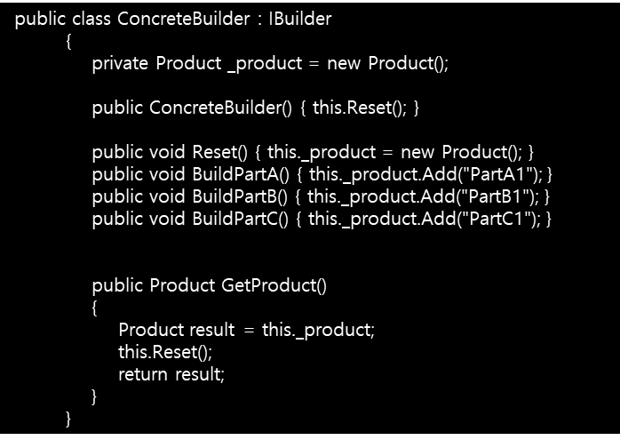
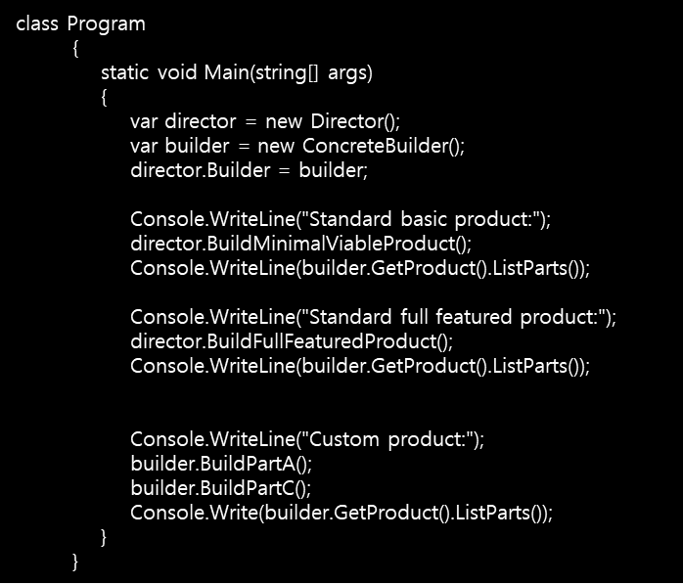
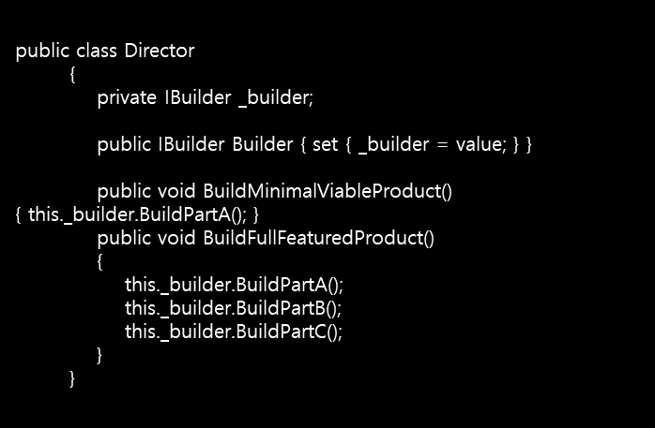
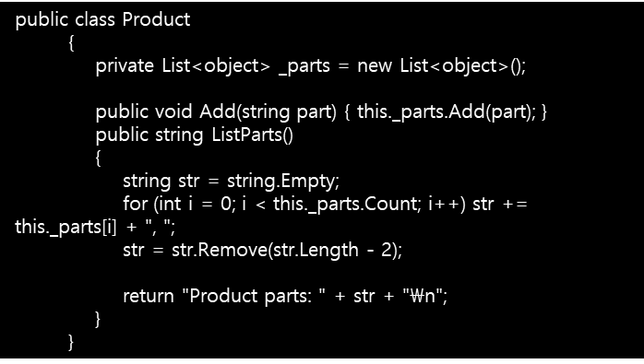
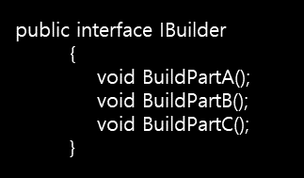
Notes:
여러 프로덕트들의 공통 생성 단계들을 명확하게 정의
기초 빌더 인터페이스에서 각 실행(생성) 단계들을 선언
각 프로덕트에 해당하는 빌더를 만들고 각 단계들을 구현
디렉터 클래스는 선택사항.
인터페이스 - 제품의 공통 생성 단계를 인터페이스로 정의
빌더 - 인터페이스를 상속받은 빌더 클래스에서 각 생성 단계 구현, 이 때 빌더 클래스는 프로덕트를 반환하는 메소드를 포함.
디렉터 - 디렉터는 선택사항. 동일한 종류의 객체를 보다 디테일하게 생성 가능.(예를 들자면 그랜저를 만들더라도 풀옵션으로 만들지, 최소옵션으로 만들지 등)
디렉터를 통해 빌더가 수행할 각 생성 단계들의 순서를 사전에 정의해둠 > 디렉터를 통해 해당 루틴 호출만 하면 됨 > 재사용성 향상
디렉터 사용 시 객체 생성 과정을 클라이언트로부터 분리 가능.

Slide 14
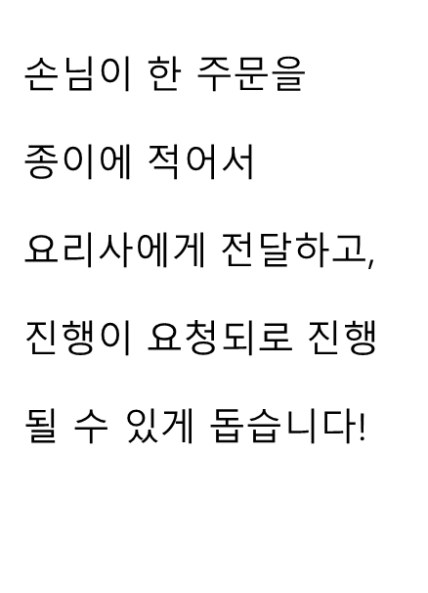
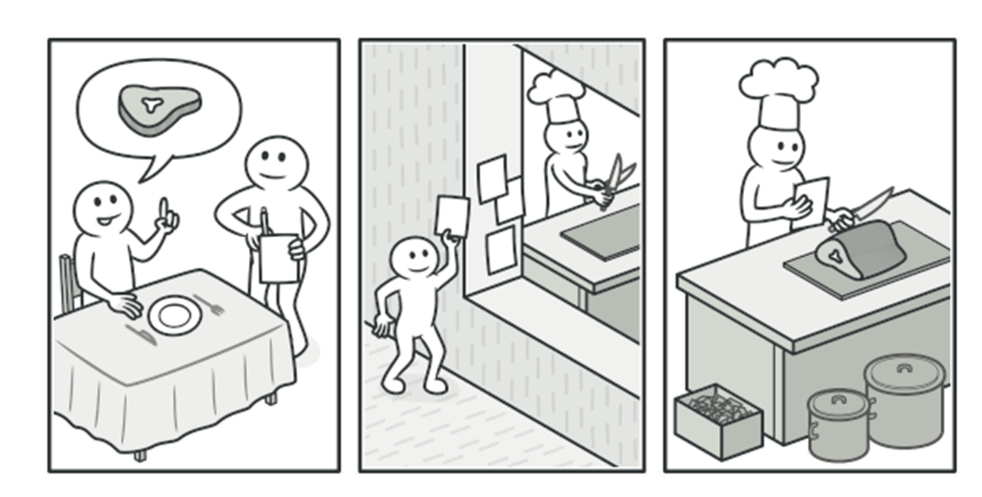
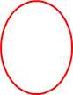
디자인 패턴 [3] : 명령 (Command)
명령
수신자
사용자
호출자
Notes:
디자인 패턴 중 행동패턴에 속하는 명령, COMMAND 패턴에 대해 알려드리겠습니다. 먼저 그림을 보시면 레스토랑에서 주문을 하는 상황입니다. 손님이 한 주문은 종이에 적혀서 요리사에게 전달되고 진행이 요청대로 될 수 있도록 돕습니다. 이처럼 명령 패턴은 요청을 객체의 형태로 캡슐화하여 사용자가 보낸 요청을 나중에 이용할 수 있도록 메서드 이름, 매개변수 등 요청에 필요한 정보를 저장 또는 로깅, 취소할 수 있게 하는 패턴이다.
*로깅(사용에 관계된 일련의 사건을 시간의 경과에 따라 기록하는 것.

Slide 15
디자인 패턴 [3] : 명령 (Command)
•요청을 요청에 대한 모든 정보가 포함된 독립 실행형 객체로 변환하는 행동
•요청 자체를 캡슐화하는 방식
•되돌리기 기능, 매크로 , 명령구현을 허용한다.
•각 명령이 그 자체로 클래스여서 패턴의 이해도가 요구되고 복잡하다.
Notes:
이렇게 명령은 요청에 대한 모든 정보가 포함된 독립실행형 객체로 변환하는 행동 디자인 패턴입니다.
요청 자체를 캡슐화 하는 방식이라고도 할 수 있는데, 명령 실행 방법을 아는 객체와 작업을 호출하는 객체를 분리할 수 있으며, 되돌리기 기능, 매크로, 명령 구현을 허용하나, 각 명령이 그 자체로 클래스여서 패턴의 이해도가 요구되고 복잡한 단점이 있습니다.
*시퀀싱 : 알고리즘에서 명령어가 수행되는 특정 순서입니다.

Slide 16
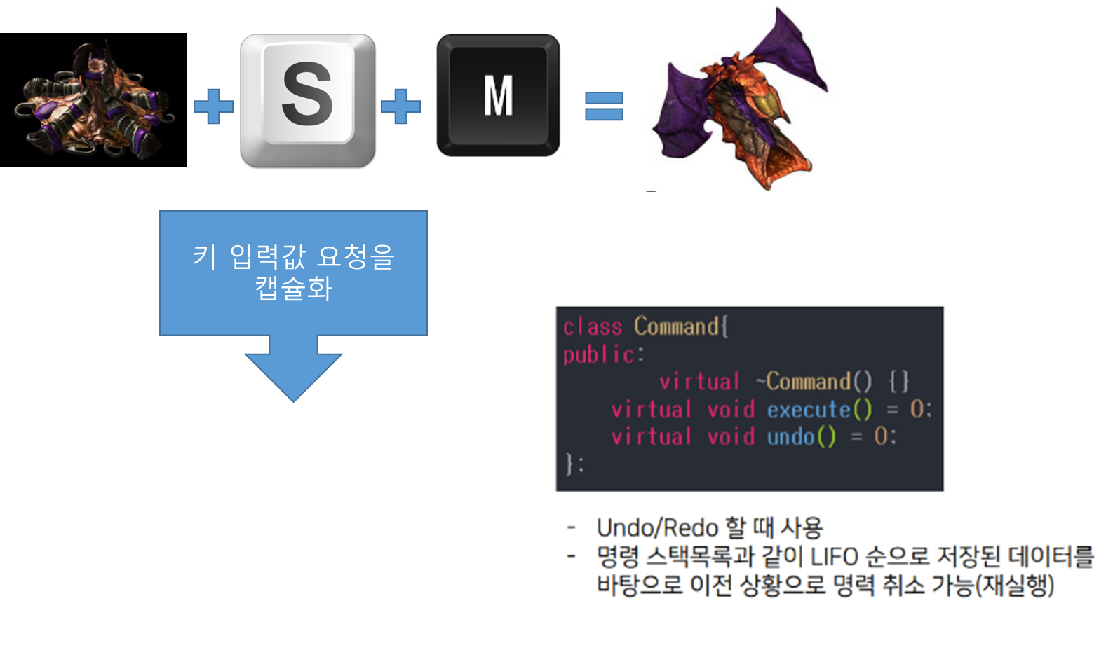
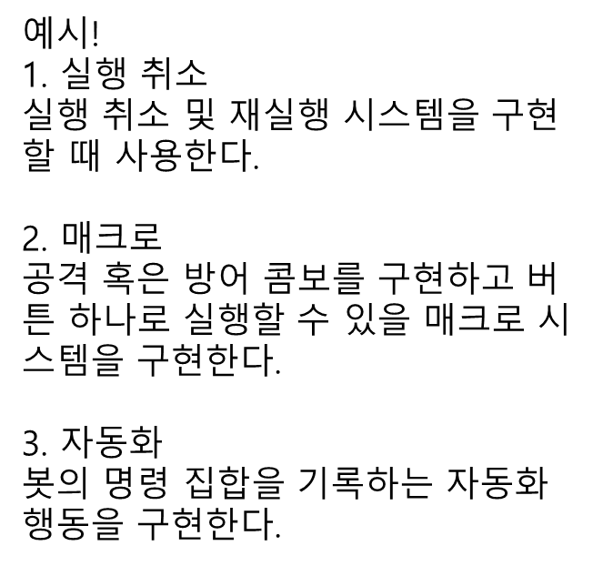
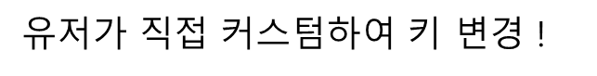
디자인 패턴 [3] : 명령 (Command)
Notes:
명령의 예시를 알아보겠습니다. 보통 키 입력 시 키 커스터마이징을 통해서 확장성을 늘리는데 사용됩니다. 예를 들어 스타크래프트에서 뮤탈리스크 생산을 위해서는 해처리를 클릭한 후 KECODE S,M 을 차례로 입력해야 되는데, HOT KEY 설정에 들어가 유저가 직접 키를 바꿔 KECODE S,T를 입력하여 생산할 수 있습니다. 이는 키 입력값 요청을 캡슐화한 명령 패턴의 사례로 볼 수 있습니다. (오른쪽)비슷하게 실행 취소 / 돌아가기 등 직전의 명령으로 돌아갈 때도 사용합니다. 명령 입력 시 기본적으로 스택에 후입선출 방식으로 데이터가 들어가기 때문에 이전 상황으로 명령을 취소하여 재실행 할 수 있게 됩니다. 명령 패턴의 예시로는 실행 취소나 재실행 시스템을 구현하는 실행 취소 시스템이나 버튼 하나로 콤보를 실행할 수 있는 매크로 시스템 구현, 봇의 명령 집합을 기록하는 자동화 행동 구현 등이 있습니다. *디커플링 : 모듈 사이의 연결고리를 인터페이스를 사용하여 두 모듈의 의존성을 감소하여 개발 및 유지보수가 용이하도록 처리하는 방법. 모듈 사이를 인터페이스로 연결하고 구현체를 분리하는 것 *모듈 : 소프트웨어나 하드웨어의 일부로 큰 전체 시스템 중 다른 구성 요소와 독립적인 하나의 구성 요소를 말함
*UNDO/REDO :UNDO 는 되돌리기 위한 변화로 롤백이나 읽기를 말하고 멀티 유저의 읽기 일관성을 보호합니다.
REDO 는 재생하기 위한 변화로 복구를 의미하고 데이터 손실을 방지합니다.
*LIFO : 후입선출

Slide 17
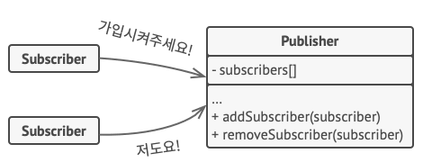
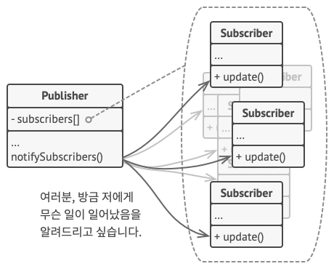
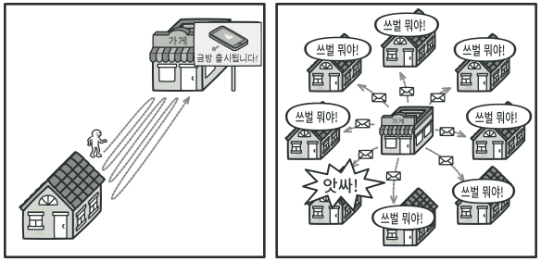
디자인 패턴 [4] : 옵저버 (Observer)
여러 객체에 자신이 관찰 중인 객체에 발생하는 모든 이벤트에 대하여 알리는 [구독 메커니즘]을 정의할 수 있도록 하는 행동 디자인 패턴
해답
Notes:
마지막 패턴인 옵저버 패턴은 여러 객체에 같이 관찰 중인 객체에 발생하는 모든 이벤트에 대하여 알리는 구독 메커니즘을 정의할 수 있도록 하는 행동 디자인 패턴입니다.
예를 들어, 왼쪽 아래 사진과 같이 소비자가 곧 출시되는 상품의 출시 여부를 확인하기 위해 판매점에 계속 상태를 확인하는 경우에 가게가 해당 고객에게 “상품이 출시되었습니다!”라는 알림을 줄 수도 있고, 아니면 그 오른쪽 사진과 같이 가게에서 고객들에게 상품 현황에 대한 정보를 알리려고 할 때 이 정보를 진짜 읽고 싶은 고객과 이 정보를 스팸 메일로 정리할 다른 고객들을 구분하기 위해 구독 시스템을 구현할 때 사용될 수도 있습니다.
오른쪽의 다이어그램과 같이, 옵저버는 결국 요즘에 널리 쓰이는 구독 시스템을 구현하는 것과 비슷합니다. 일부 유저들이 구독을 신청하고, 이 구독자들에게 구독 대상이 이벤트 알림을 일괄적으로 보내는 느낌으로 구성됩니다.

Slide 18
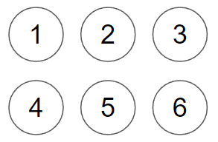
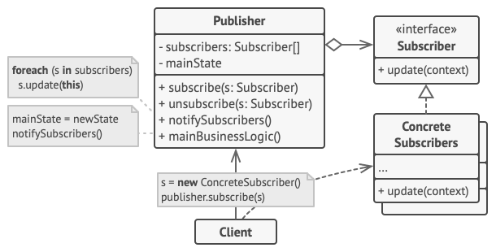
디자인 패턴 [4] : 옵저버 (Observer)
출판사는 구독 인프라를 구축하고, 구독자 객체들에게 관심 이벤트들을 발행
구독 인프라 : 구독 / 구독 취소 기능
이벤트 발생 후 출판사는 [리스트 -> 각 구독자 객체 -> 구독자 인터페이스 -> 알림 메소드]를 호출
구독자 인터페이스는 알림 인터페이스를 선언
대부분의 경우 단일 업데이트 메소드를 활용
업데이트와 함께 어떤 이벤트의 세부 정보들을 전달할 수 있도록 하는 여러 매개변수들도 포함
구상 구독자(Concrete Subscriber)들은 출판사가 보낸 알림들에 대한 응답으로 몇 가지 작업을 수행
모든 클래스는 출판사가 구상 클래스들과 결합하지 않도록 같은 인터페이스를 구현
구독자들은 업데이트를 올바르게 처리하기 위해 콘텍스트 정보가 어느 정도 필요
출판사들은 종종 콘텍스트 데이터를 알림 메소드의 인수들로 전달
출판사는 자신을 인수로 전달할 수 있으며, 구독자가 필요한 데이터를 직접 가져오도록 함
클라이언트는 출판사 및 구독자 객체들을 별도로 생성한 후 구독자들을 출판사 업데이트에 등록
Notes:
옵저버 패턴은 주로 좌측 다이어그램과 같은 구조를 띄고 있습니다. 여기에서는 출판사와 클라이언트의 예시를 들겠습니다.
먼저, 출판사는 구독자들을 추가하고 제거할 수 있는 인프라를 구성하고, 구독자 객체들에게 이벤트를 발행합니다.
이벤트가 생성되면 출판사는 구독자 리스트의 각 구독자 개체의 구독자 인터페이스 내의 알림 메소드를 호출합니다.
구독자 인터페이스를 이 때 알림 인터페이스를 선언하는데, 대부분의 경우 단일 업데이트 메소드를 활용하며, 업데이트와 함께 이벤트의 세부 정보들을 전달하도록 여러 매개 변수들도 포함합니다.
구상 구독자들은 출판사가 보낸 알림들에 대한 반응/응답으로 지정된 작업들을 수행하는데, 이때 모든 클래스들은 출판사가 구상 클래스들과 결합되지 않도록 같은 인터페이스를 구현합니다.
업데이트가 올바르게 처리되려면 콘텍스트가 필요한데, 출판사들은 종종 콘텍스트 데이터를 알림 메소드의 인수들로 전달하거나, 자기 자신을 인수로 전달할 수도 있고, 구독자가 필요한 데이터를 직접 가져오도록 합니다.
클라이언트는 이에 맞춰 출판사 및 구독자 객체들을 별도로 생성하고 구독자들은 출판사 업데이트에 등록됩니다.

Slide 19
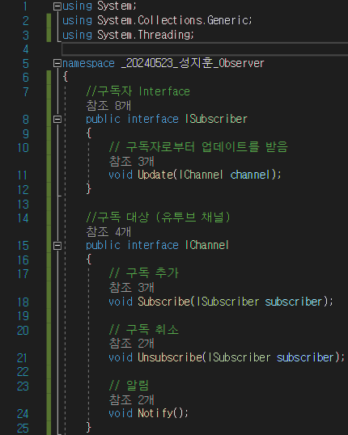
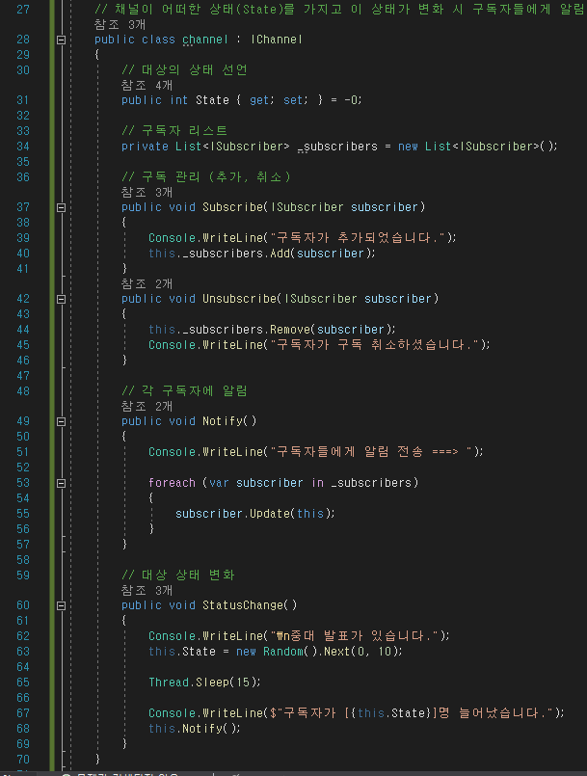
디자인 패턴 [4] : 옵저버 (Observer)
Notes:
예시로 유투브 채널의 구독자와의 상호 작용을 구현했습니다.
먼저 구독자와 채널에 대한 인터페이스들을 각각 만들었습니다. 구독자 인터페이스에는 알림 메소드를, 채널 인터페이스에는 구독, 구독 취소, 알림 메소드를 선언했습니다.
이후, 채널 클래스를 만들었습니다. 채널 인터페이스를 상속하고 클래스 안에는 채널의 상태 선언, 구독자 리스트, 구독자 리스트 관리, (여기서 클릭)
그리고 구독자에게 알림을 전송하고 상태 변화에 대한 메소드까지 넣었습니다. 여기서 확인할 것은 상태 변화에서는 랜덤으로 구독자가 n명 늘었습니다라는 알림이 만들어지는 것입니다.

Slide 20
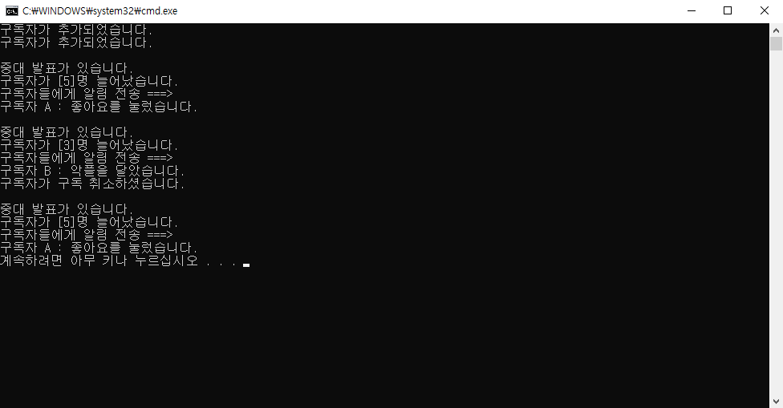
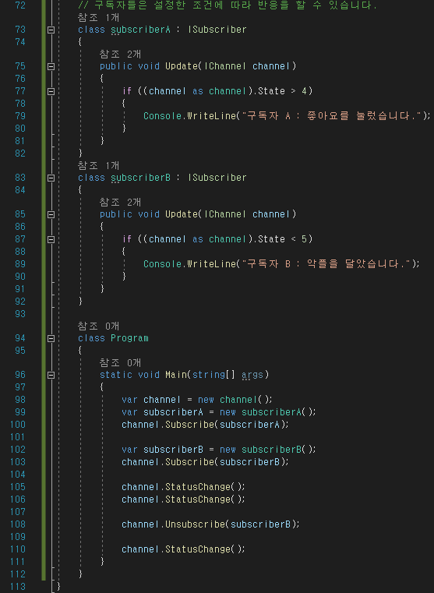
디자인 패턴 [4] : 옵저버 (Observer)
Notes:
채널 클래스 이후에는 구독자 클래스 두개를 만들었습니다.
구독자 A는 채널 알림에서 구독자가 5명 이상 증가했을 때 좋아요를 눌렀다는 메시지를 보이고, 구독자 B는 구독자가 4명 이하 증가했을 때 악플을 달았다는 메시지를 보이게 했습니다.
마지막으로 메인에서 위에 만들어 낸 요소들을 활용할 것입니다. 새로운 채널과 구독자 A, B를 생성하고 구독을 추가한 뒤, 채널의 상태를 2번 변화시킨 후 구독자 B를 구독 취소시킨 다음에 한번 더 상태 변화를 일으켰습니다. (여기서 클릭)
결과적으로 다음과 같은 콘솔 화면이 생성됩니다.
처음에 구독자 추가 메시지가 구독자 A와 B를 위해 2번 나오는 것을 확인할 수 있습니다.
다음, 상태 변화 2번을 통해 변화 알림과 구독자들의 반응들을 2번씩 확인할 수 있습니다. 아까 설정한대로 구독자가 5명 증가했을 때 구독자 A는 좋아요를 눌렀고, 구독자가 3명만 증가했을 때는 구독자 B가 악플을 달았습니다.
이후, B의 구독 취소로 메시지가 생성되었고, 이후의 중대 발표에서는 A의 반응만 확인할 수 있습니다. 만일 마지막에 구독자가 4명 이하로 증가했으면 알림 전송 후에 반응이 없었을 겁니다.

